Slide 1
Анализ предметно – развивающей среды в группе
(подготовительная к школе группа) по теме
«Урожай собирай, на зиму запасай»

Slide 2
Книжный уголок
Что есть в уголке | Обогащение среды
Книги В. Сутеев «Под грибом», «Яблоко», «Дядя Миша», «Мешок яблок» Р.Н. С «Репка», «Пых» Загадки и стихи о дарах природы. | 1.Пополнение уголка книгой «Приключение Чипполино» Дж. Родари.

Slide 3

Уголок художественного творчества
Что есть в уголке | Обогащение среды
Натюрморты Трафареты овощей, фруктов Схемы – картинки алгоритма рисования деревьев | 1.Репродукции картин известных художников (пейзажи, натюрморты ) 2. Печати 3. Воздушные фломастеры 4.Алгоритмы рисования натюрморта

Slide 4
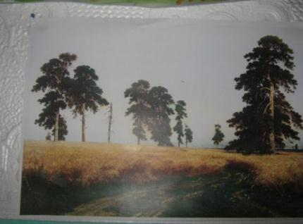
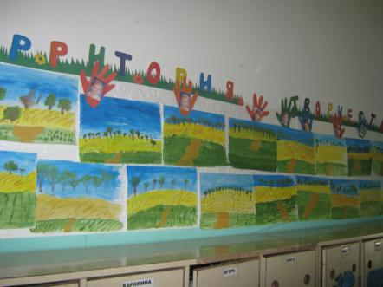
Знакомство с картиной «Рожь» И. Шишкина.
Рисование «Хлебное поле»

Slide 5
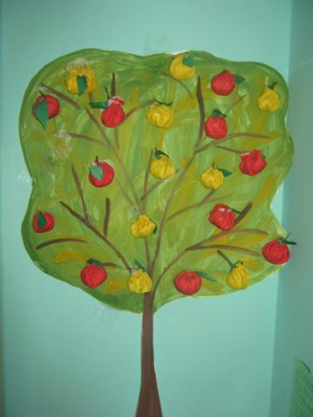
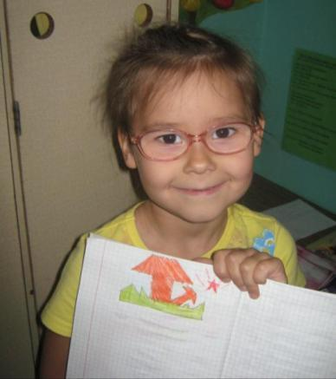
1. Кружок «Волшебная иголка» - Яблоки на яблоне, изготовленные руками детей
2.Графический диктант «Грибы»

Slide 6
Спортивный уголок
Что есть в уголке | Обогащение среды
Муляжи овощей, фруктов, грибов и другие атрибуты для проведения эстафет 2. Мяч для проведения п/и «Арбузики» | Алгоритмы проведения п/и Пополнение картотеки подвижных игр и упражнений

Slide 7
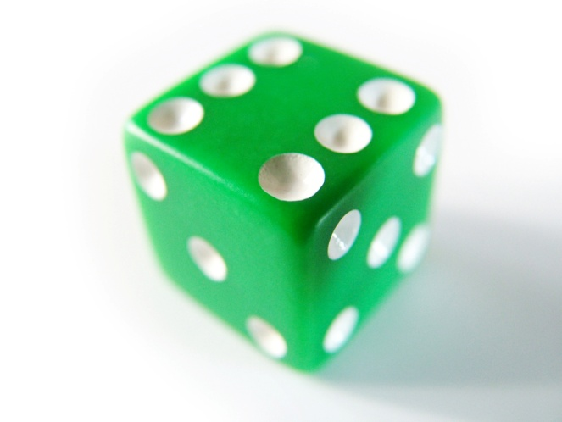
Уголок настольно-печатных и дидактических игр
Что есть в уголке | Обогащение среды
Настольно-печатные игры «Собери грибы», «Во саду ли в огороде», «Что где растет?», «Сладкое, горькое, соленое», «Кулинарное лото», «Поваренок» Дидактические игры «Назови одним словом»,«Четвертый лишний», «Съедобное несъедобное», «С какой ветки детки» | Д/и «Подбери пару», Меморина «Дары осени»

Slide 8
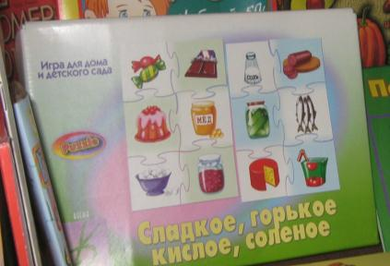
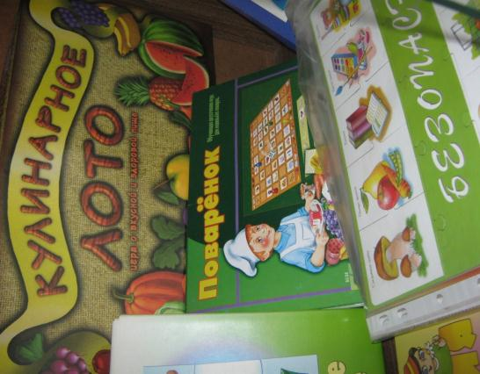
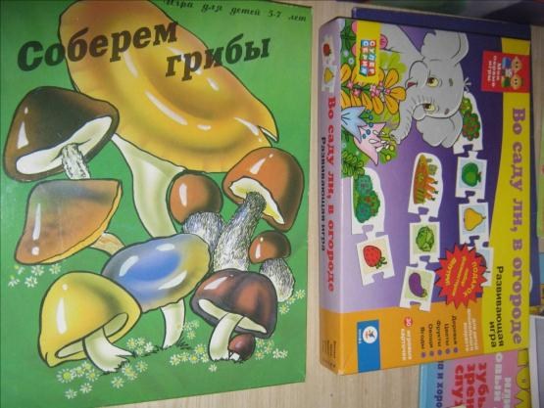

Slide 9
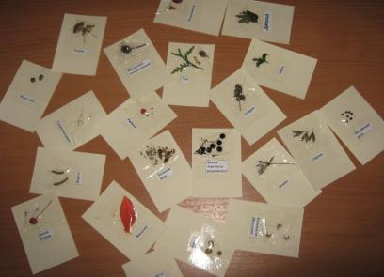
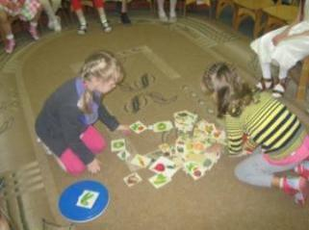
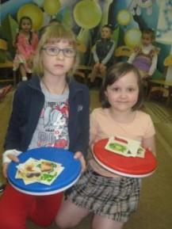
«С какой ветки детки»,«Приготовь суп» (щи, борщ, гороховый)

Slide 10
Уголок экспериментирования
Что есть в уголке | Обогащение среды
Тазы с крышкой (песок, вода) Муляжи фруктов и овощей Свежие фрукты и овощи Пластмассовые ножи (для резки и чистки овощей и фруктов) Алгоритм проведения опыта «Невидимые чернила» Книги «Научные опыты», «Опыты без взрывов» | Алгоритмы проведения исследований с овощами и фруктами Индивидуальные блокноты для детей (заносить результаты исследований)

Slide 11

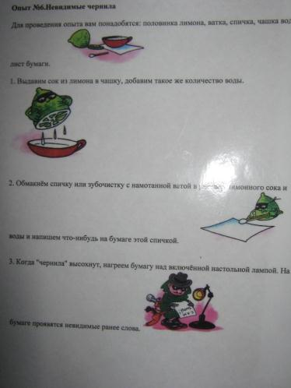

Slide 12
Уголок девочек
Что есть в уголке | Обогащение среды
Атрибуты для игры «Магазин» (отделы «Овощи, фрукты», «Хлебобулочные изделия») 2.Атрибуты для игры «Больница» (на приеме у врача гастроэнтеролога, выезд скорой помощи) 3. Атрибуты для игры «Кафе» (приготовление блюда, обслуживание столика) 4. Банкомат в магазине | Алгоритмы проведения игр «Магазин», «Больница», «Кафе» Размещение атрибутики для игр в специально оборудованные контейнеры Касса, деньги, спецодежда для продавца, грузчика, наборы продуктов для разрезания

Slide 13
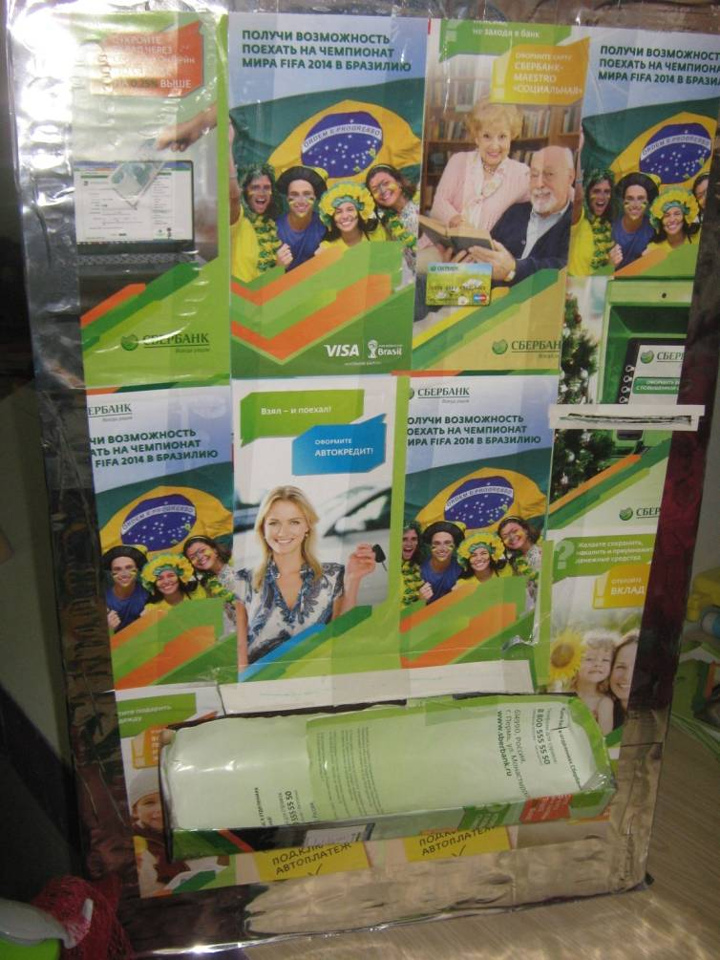
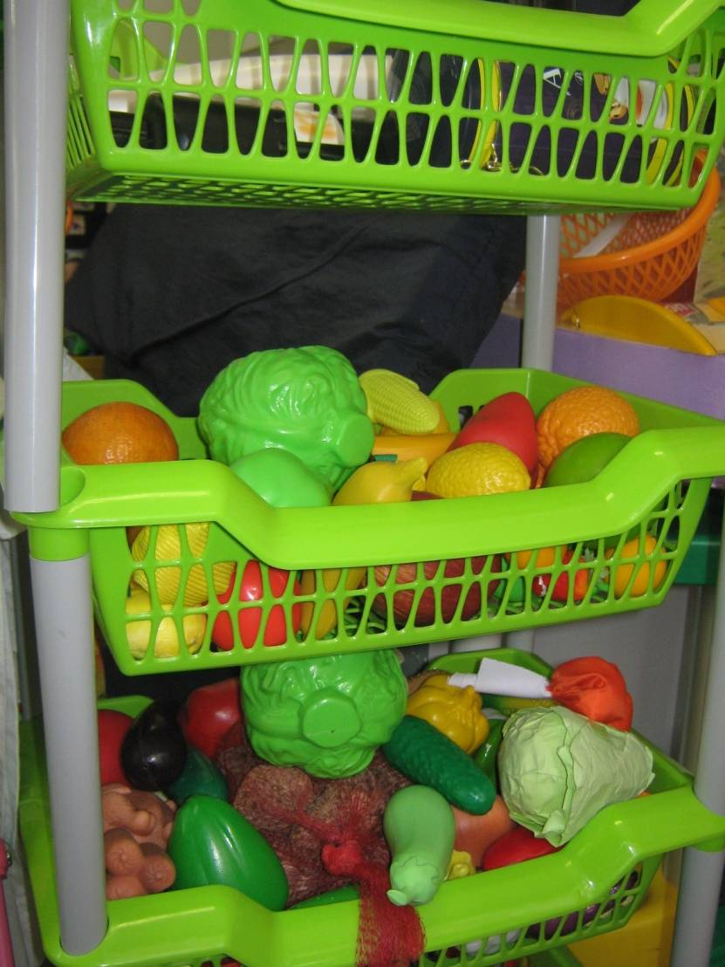
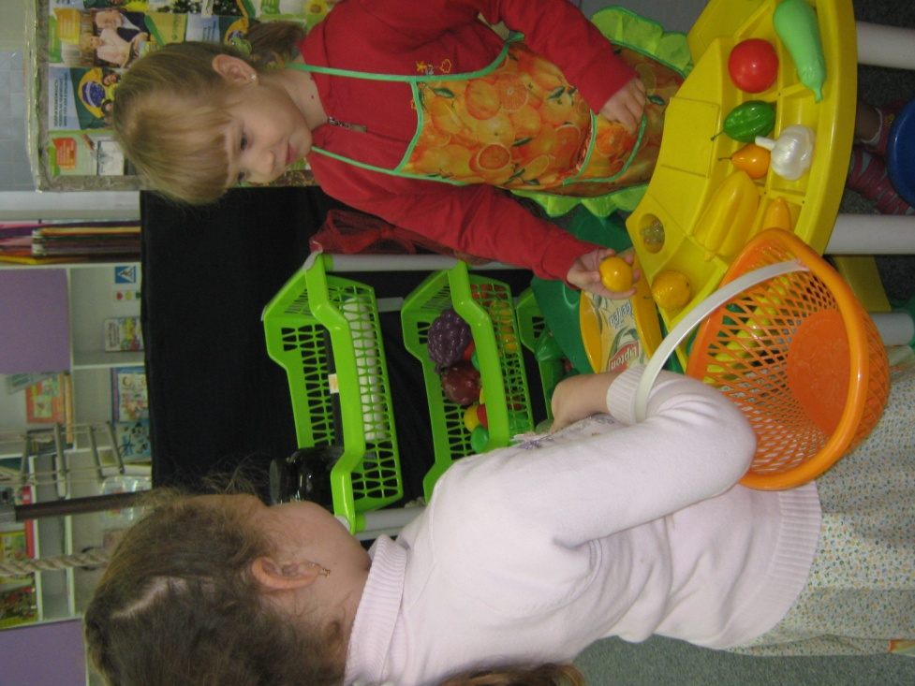
С/р игра «Магазин»
(банкомат, капуста и картофель из бумаги)

Slide 14
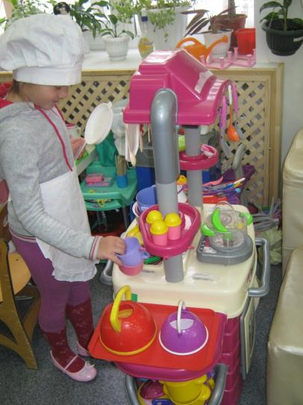
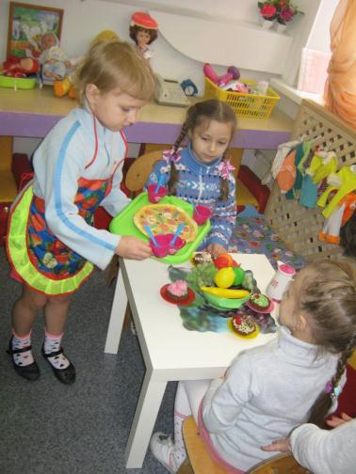
С/р игра «Кафе» (фруктовое пирожное из ткани, пицца из бумаги)

Slide 15
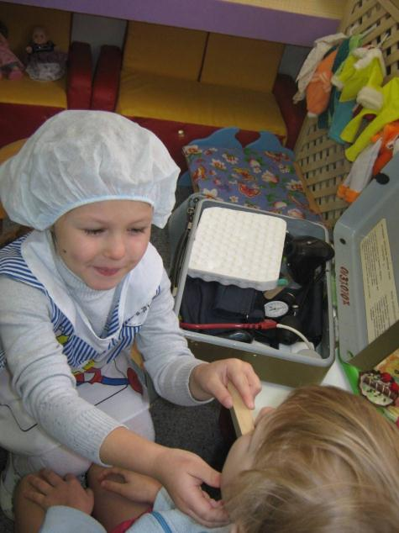
Вызов врача скорой помощи

Slide 16

Уголок мальчиков
Что есть в уголке | Обогащение среды
Машины для с/р «Гараж» Конструктор разного размера и разных видов для строительства (поля, овощехранилища, теплицы, сада) Игрушки из «киндер-сюрприза» Фуражки полицейского, работника ГИБДД, жезл регулировщика, дорожные знаки | Спецтехника Схемы построек (поле, овощехранилища, сада, теплицы) Маршрутные листы для движения транспорта Спецодежда (грузчик, охранник, строителя)

Slide 17
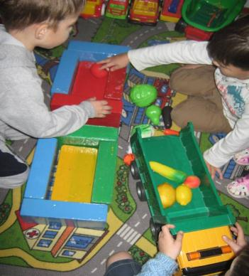
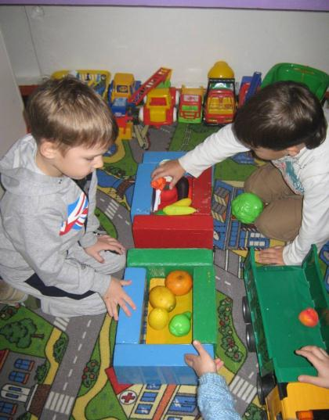
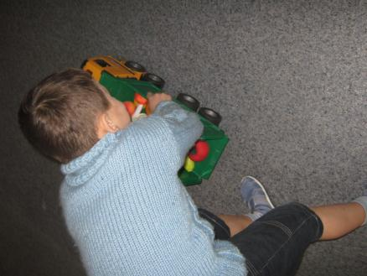
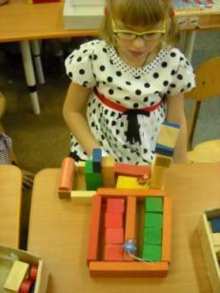
Овощехранилище
Сад,огород

Slide 18
Театрализованный уголок
Что есть в уголке | Обогащение среды
1. Маски овощей, фруктов, грибов 2. Атрибуты для драматизации сказки «Репка» 3. Ширма | Атрибуты для драматизации сказки «Пых» Алгоритмы драматизации сказок «Репка», «Пых»

Slide 19
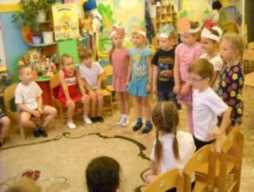
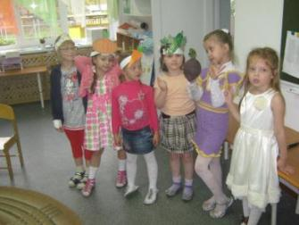
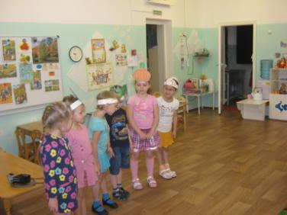
Гастроли в другие группы с инсценировкой стихотворения «Овощи»

Slide 20
Уголок природы
Что есть в уголке | Обогащение среды
Тематические альбомы: овощи, фрукты, ягоды, грибы Выставка поделок из природного материала «Мини - огород» Схема прорастания лука Календарь наблюдения за погодой (картинки с изображением растений в разное время года) Гербарий «Овощная яма» (контейнер для хранения моркови)

Slide 21
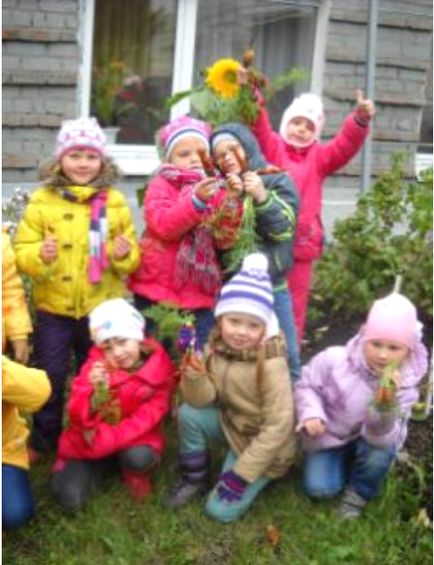
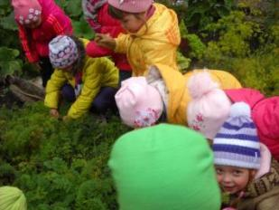
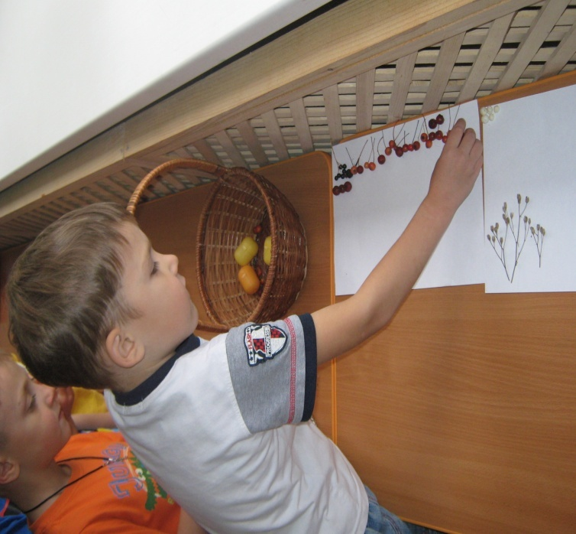
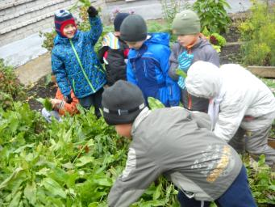
Работа в огороде: девочки собирают морковь, а мальчики щавель .
Сушим плоды для гербария

Slide 22
Музыкальный уголок
Что есть в уголке | Обогащение среды
Музыкальные инструменты Схема игры мелодии «Горошина» для металлофона Магнитофон, ноутбук Минусовки муз. произведений, разучиваемых к «Осеннему празднику» Правила игры на муз. инструментах | Картотеки хороводных игр Мелодии для игры на других музыкальных инструментах (барабане, маракасе и т.д.) Музыкальные дидактические игры

Slide 23
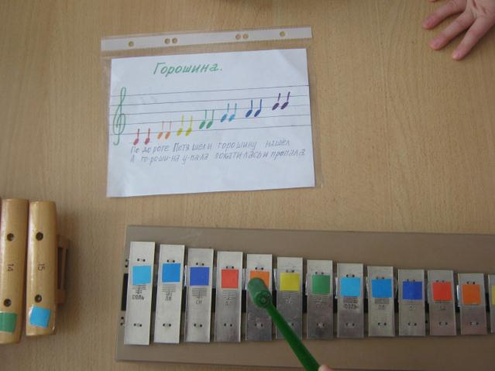
Мелодия для металлофона

Slide 24
Работа с родителями
Что есть в уголке | Обогащение среды
1. Выставка объемных фруктов и овощей 2. Стенд «Что было, что сейчас, что будет» (Перечень действий работы с детьми и заданий для родителей) 3. Консультации «Витамины в овощах и фруктах» 4. Стихи «Овощи» 5.Таблица «Как мы учим стихи» 6. Стенгазеты «Любимое блюдо моей семьи» (этапы приготовления блюда) 7. Уголок «Ими гордится группа» 8. Фото для размещения в закрытой соц. сети (ведут сами родители) | 1.Фотоотчет со стихами о проделанной работе по данной теме в виде стенгазеты

Slide 25
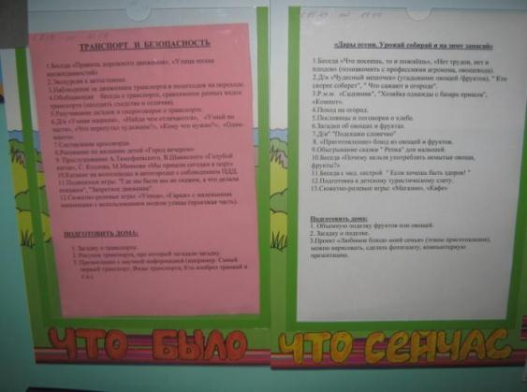
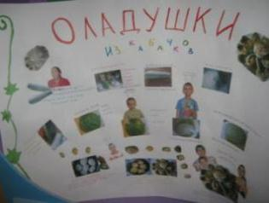
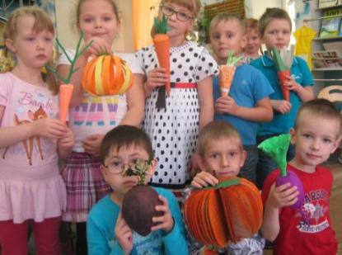
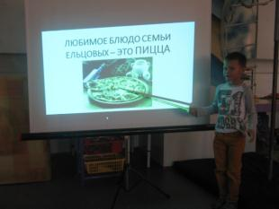

Slide 26
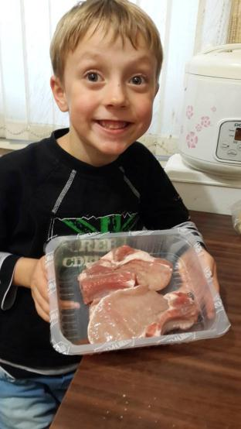
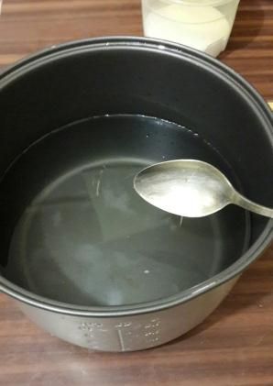
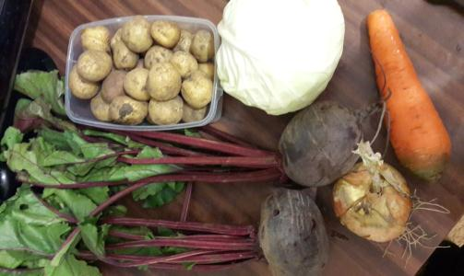
Нам понадобятся:

Slide 27
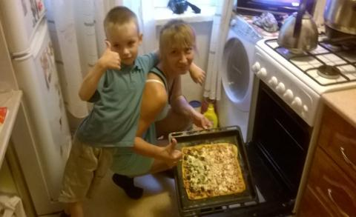
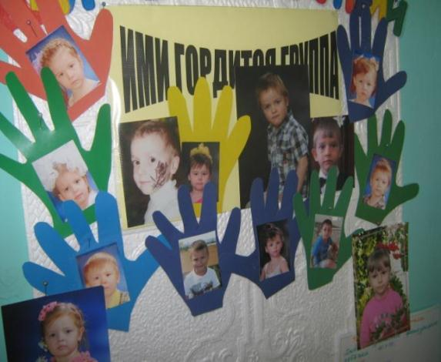

Slide 28
Видео и аудиотека
Что есть в уголке | Обогащение среды
Презентации этапов приготовления блюд Презентации «Что нам осень принесла», «Какие витамины содержатся в овощах и фруктах» Проектор Экран Ноутбук Магнитофон | Познавательные фильмы для детей «О пользе овощей и фруктов», «Откуда хлеб пришел», «Вред немытых фруктов и овощей» 2. Музыкальные произведения

